Slide 1
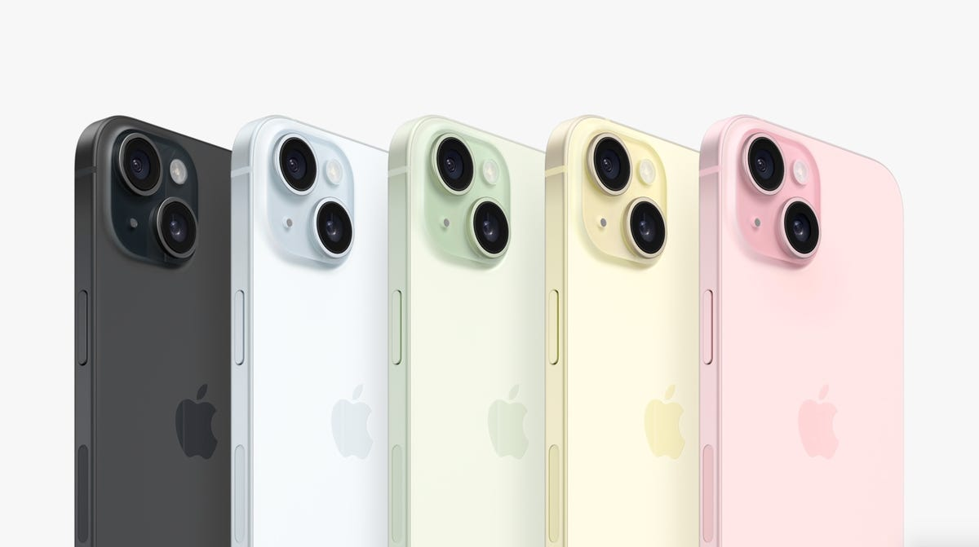
文案主題:超越現實
隊伍名稱:改變未來
成員名稱:何偉齊、趙儀程
學校名稱:靜宜大學
系級:觀光四A
聯絡人資訊:何偉齊 信箱:s0976355002@gmail.com

Slide 2
摘要
目標：
將未來技術融入我們的生活：蘋果的目標是將未來技術無縫地融入我們的日常生活。這包括擴展現實、增強現實、人工智慧、自動駕駛等領域的應用。
創造智能體驗：iPhone 15的目標是為用戶提供更智能、更個性化的使用體驗，使他們能夠更好地理解和應對世界的挑戰。
理念：
iPhone 15的理念是以人們的需求為中心。它將強調人機交互的重要性，並致力於提供優質的用戶體驗。
理念:
融入日常生活：iPhone 15將不僅僅是一個設備，它將成為我們日常生活的一部分，幫助我們更好地工作、學習、娛樂和社交。
開放平台：蘋果將鼓勵開發者利用iPhone 15的功能創建創新的應用程序，擴展其應用領域。

Slide 3
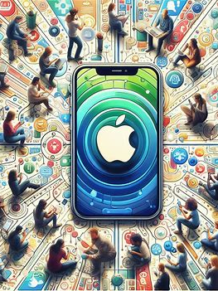
摘要
預期的影響：
改變生活方式：iPhone 15將進一步改變人們的生活方式，使他們能夠更智能地處理工作、學習和娛樂。
加強互聯性：這款手機將提高人們之間的互聯性，使他們更容易連接並分享信息。
智能化行業：iPhone 15將影響多個行業，包括醫療保健、教育、汽車、零售和更多領域，為這些行業帶來更多創新和效率。
總之，iPhone 15的文案主題、目標、理念和預期的影響將使我們看到一個更加智能和連接的世界，它將繼續改變我們的生活方式並推動科技的前沿。

Slide 4
目錄
I.引言
A. 引出iPhone 15的推出
B. 引入主題：「超越現實」
II. 背景
A. 蘋果公司的創新歷史
B. 先前iPhone版本的成功
III. 主題闡述
A. 主題：「超越現實」的涵義
B. 目標：繼續革新、未來技術融入、創造智能體驗
C. 理念：以人們的需求為中心
IV. 預期的影響
A. 改變生活方式
B. 加強互聯性
C. 智能化行業
D. 未來展望
V. 技術和功能
A. 新技術概述
B. 關鍵功能的詳細介紹
VI. 用戶體驗
A. 以人為本的設計
B. 隱私和安全
VII. 產品發布和可用性
A. 發布日期
B. 市場可用性
VIII. 創新的影響
A. 市場競爭力
B. 用戶期望的提高
IX. 結論
A. iPhone 15的關鍵訴求
B. 呼籲行動

Slide 5
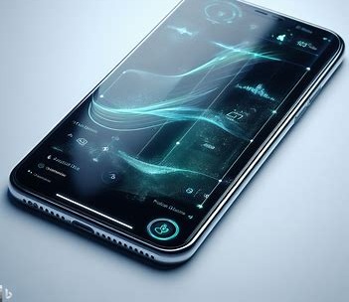
緒論
IPhone 15的主題將突顯其超越現實的能力。這款智能手機將不僅僅是一個通訊設備，而是一個能夠擴展我們的現實的工具。它將引領我們進入一個新的虛擬世界，並將人們的想像力轉化為現實。

Slide 6
人文設計理念
用戶研究：首要任務是了解用戶。通過定期進行用戶研究，包括用戶調查、用戶訪談和使用者測試，可以收集關於他們的需求、挑戰和喜好的寶貴信息。
易用性測試：通過進行易用性測試，設計團隊可以確保他們的產品或界面易於理解和使用。這有助於識別並解決用戶可能遇到的問題。
無障礙性：確保產品對於所有用戶，包括殘障用戶，都是可訪問的。這意味著考慮到視力、聽力和運動能力的多樣性，以確保所有人都可以享受產品。
情感設計：考慮用戶的情感和情感需求。產品或界面的外觀、聲音和交互方式應能夠引發積極的情感體驗。
可持續性：設計和開發產品時，考慮可持續性和環境責任，以滿足用戶對可持續產品的需求。

Slide 7
生成式AI的應用
1.登入帳號
2.詢問AI問題以及方向
(不同的問法會得到不同的結果)
3.透過AI的回答以及方向來製作簡報

Slide 8
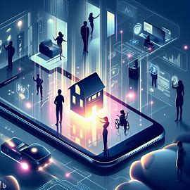
設計成果
我們以手機改變人類生活品質為主題，關鍵字包含了手機、生活與AI，得出這張圖片。此圖說明了我們生活中的一切都與科技息息相關。我們可以透過手機購買需求品，也能運用在學習不論在什麼樣的場合手機都能解決問題。

Slide 9
結論
蘋果手機已經在我們的生活中帶來了深遠的改變，成為一個不可或缺的現代工具。它不僅作為通信工具，還在許多方面為我們的生活帶來了積極的影響。蘋果手機通過無縫連接，豐富的應用程序和創新的技術，已經改變了我們的社交互動、教育、工作方式以及娛樂。
1
蘋果手機已經在醫療保健、環境保護、創新技術等領域取得了重要突破，並且不斷演進以適應不斷變化的需求。它不僅帶來了方便，還帶來了更多機會和可及性，使人們更接近信息、知識和彼此。
2
總之，蘋果手機不僅改變了人們的生活方式，還激發了創新和積極的變革。它是一個現代科技的代表，提供了無限的可能性，並持續對我們的生活和未來產生積極的影響。
3

